Slide 1
2강 관계 데이터베이스모델 및 대수

Slide 2
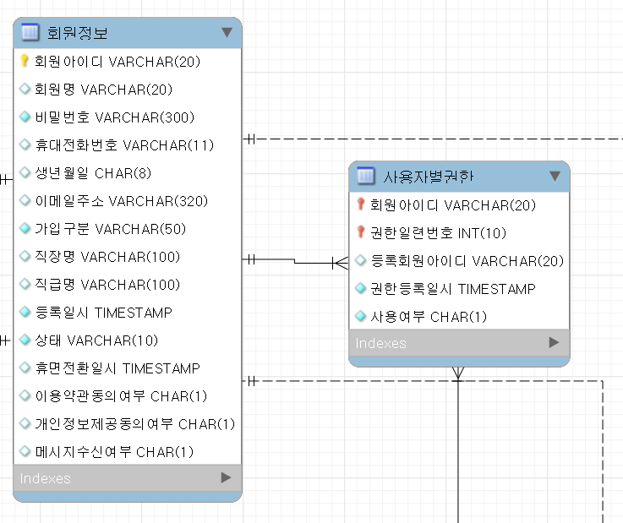
데이터베이스 모델
스키마(Schema)
개체(entity)
속성(attribute)
- 데이터 구조와 제약조건에 대한 명세를 기술
- 개체(entity), 속성(attribute), 관계(relationship)에 대한 정의와
이들이 유지해야 될 제약 조건(constraints)를 포함
스키마는 3층 구조로 되어있다.
- 외부 스키마(External Schema) : 프로그래머나 사용자의 입장에서 데이터베이스의 모습으로 조직의 일부분을 정의
- 개념 스키마(Conceptual Schema) : 응용 시스템과 사용자들이 필요로하는 데이터베이스 구조를 논리적으로 정의한 것
- 내부 스키마(Internal Schema) : 데이터베이스의 물리적 저장 형태를 기술하는 것
속성(attribute)

Slide 3
데이터베이스 모델
데이터 모델링(Data Modeling)
업무프로세스
개념적데이터모델링
단순화, 추상화
개념화
객체정의
Entity
속성정의
Attribute
관계정의
Relationship

Slide 4
데이터베이스 모델
E-R다이어그램(ERD : Entity Relationship Diagram)
- 엔티티들간의 관계를 알기 쉽게 도형을 사용하여 표현
- 예 : 회원, 권한

Slide 5
데이터베이스 모델
E-R다이어그램(ERD : Entity Relationship Diagram)
- 엔티티들간의 관계를 알기 쉽게 도형을 사용하여 표현
- 예 : 사원, 회사
엔티티(Entity)
- 데이터베이스에 표현하려는 어떤 대상
- 유형, 무형의 개념이나 정보 같은 현실 세계의 대상체
- 서로 연관된 하나 이상의 속성으로 구성
속성(Attribute)
- 엔티티의 특성, 상태 등을 가진 정보
관계(Relation)
- 엔티티간의 연관관계를 나타냄

Slide 6
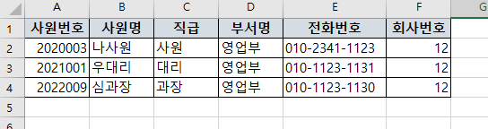
데이터베이스 모델
관계형 데이터베이스
엔티티데이터 정보
- 필드 : 속성, 열 과 같은 의미를 지님
- 튜플 : 모든 속성들의 집합 (행, 레코드)
- 도메인 : 각각의 속성들이 가질 수 있는 같은 유형의 원자 값 들의 집합
속성 = 열 = 필드 = A, B, C ….
튜플=행=레코드
직급도메인

Slide 7
데이터베이스 모델
관계형 데이터베이스
기본키
기본키 (Primary Key)
- 특정 튜플을 유일하게 구별할 수 있는 속성
- 중복된 데이터가 존재 할 수 없음.
- 없는 값(Null)이 존재 불가.
외래키 (Foreign Key)
- 한 테이블의 필드(attribute) 중 다른 테이블의 행(row)을 식별할 수 있는 키
- 외래키로 지정되면 참조 테이블의 기본키에 없는 값은 입력 할 수 없음.
외래키
참조

Slide 8
데이터베이스 모델
관계형 데이터베이스
개체 무결성
- 릴레이션에서 기본키를 구성하는 속성은 널(Null) 값이나 중복 값을 가질 수 없음.
참조 무결성
- 외래키 값은 Null이거나 참조 릴레이션의 기본키 값과 동일해야 함
- 릴레이션은 참조할 수 없는 외래키 값을 가질 수 없음.

Slide 9
데이터베이스 관계대수
관계대수 (Relation Algebra)
- 관계를 다루는 연산
- 검색 요구를 기술 하는데 사용
- 기본적인 연산자들의 집합으로 이루어짐.
- 관계 결과는 또 다른 관계 연산자의 입력으로 사용 될 수 있음.
- 단일 혹은 두 개의 테이블들을 입력 받아 결과 테이블을 생성
- 집합 연산을 토대로 만든 것이 관계 대수 이며, 기본적으로는 집합 연산자에 속함.
분류 | 연산자 | 표기법 | 단항ㆍ이항 연산자 | 비고
필수 연산자 | 셀렉션 | σ(시그마) | 단항연산자
 | 프로젝션 | π(파이)
 | 합집합 | ∪ | 이항연산자
 | 차집합 | -
 | 카디션곱 | X
편의를 위한 연산자 | 교집합 | ∩ | 이항연산자
 | 세타조인 | ⋈
 | 동등조인 | ⋈
 | 자연조인 | *
 | 세미조인 | ⋉
 | 디비전 | ÷

Slide 10
데이터베이스 관계대수
셀렉션(Selection)
- 릴레이션 R에서 어떤 선택 조건을 만족하는 튜플들을 선택(원하는 데이터를 도출)
- 결과 릴레이션은 R과 동일한 애트리뷰트를 가짐
σ조건(R)

Slide 11
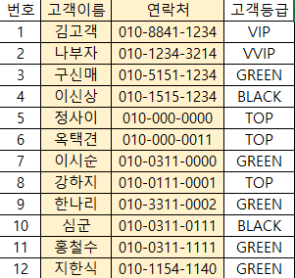

셀렉션(Selection)
데이터베이스 관계대수
질의 : 고객 등급이 TOP 인 고객들을 검색 하시오.
고객관리대장
σ고객등급=TOP(고객관리대장)
질의결과

Slide 12
데이터베이스 관계대수
프로젝션(Projection)
- 한 릴레이션의 속성들의 부분 집합을 중복 없이 구함
π속성목록(R)

Slide 13

프로젝션(Projection)
데이터베이스 관계대수
질의 : 존재하는 고객 등급의 종류를 구하시오
고객관리대장
질의결과
π 고객등급(고객관리대장)

Slide 14
데이터베이스 관계대수
합집합(Union)
- 릴레이션1에 있거나 릴레이션2에 있는 튜플들로 이루어진 릴레이션을 반환
- 중복된 튜플들은 제거 됨
릴레이션1 ∪ 릴레이션2

Slide 15
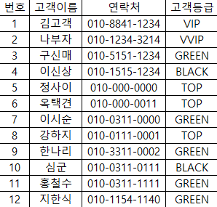




합집합(Union)
데이터베이스 관계대수
질의 : 고객이름이 이신상 이거나 상품권 20만원을 수령한 사람들의 이름을 조회하시오.
고객관리대장
상품권발급대장
결과2<- π고객이름(σ상품권=’20만원’(상품권관리대장))
질의결과2
질의결과3 <= 질의결과1 ∪ 질의결과2
결과1<- π고객이름(σ고객이름=‘이신상’(고객관리대장))
질의결과3
질의결과1

Slide 16
데이터베이스 관계대수
차집합(Relative Complement)
- 릴레이션 R과 릴레이션S에 해해 R에는 속하지만 S에는 속하지 않는 튜플들로 이루어진 릴레이션
릴레이션R – 릴레이션S

Slide 17



차집합(Relative Complement)
데이터베이스 관계대수
질의 : 상품권을 발급 받지 않은 사람들의 이름을 출력 하시오.
고객관리대장
질의결과3
질의결과1
상품권발급대장
결과2<- π고객이름(상품권관리대장)
질의결과2
질의결과3 <= 질의결과1 - 질의결과2
결과1<- π고객이름(σ고객이름(고객관리대장))

Slide 18
데이터베이스 관계대수
카티션 프로덕트(Cartesian Product)
- 일반적으로는 사용하지 않음.
- R과 S의 튜플들의 모든 가능한 조합 릴레이션
릴레이션R X 릴레이션S

Slide 19

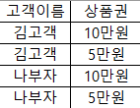

카티션 프로덕트(Cartesian Product)
데이터베이스 관계대수
질의 : 상품권발급 대장과 고객정보 간의 카티션 곱을 구하시오.
고객관리대장
질의결과
고객관리대장 X 상품권발급대장
상품권발급대장

Slide 20
데이터베이스 관계대수
디비전(Division)
- 차수가 n+m인 릴레이션R 과 차수가 m인 릴레이션S의 디비전 R/S는 차수가 n이 되고, S에 속하는 모든 튜플 u에 대하여 tu가 R에 존재하는 튜플 t들의 집합
릴레이션R % 릴레이션S

Slide 21
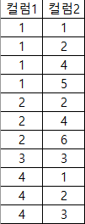






디비전(Division)
데이터베이스 관계대수
컬럼12테이블
질의결과
÷
컬럼3
÷
컬럼3
÷
컬럼3

